Slide 1



个性化定制APP应用的设计与实现

Slide 2
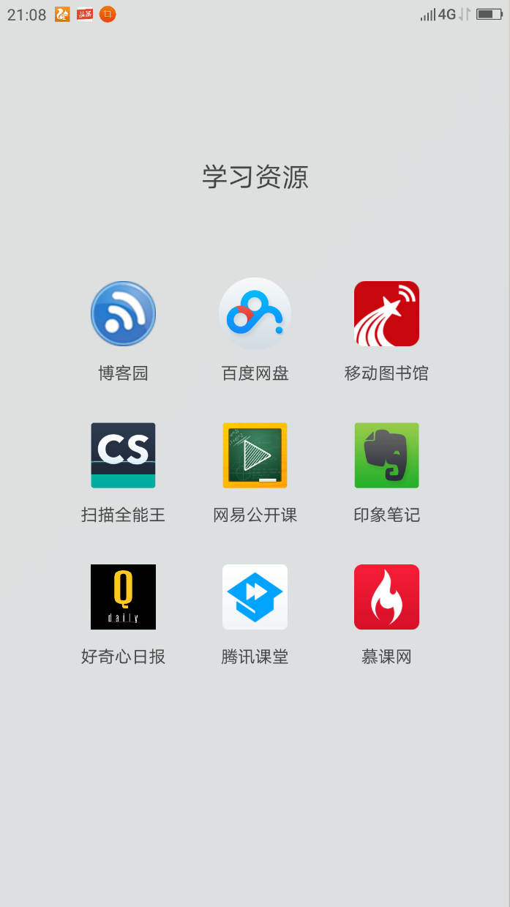















Slide 3
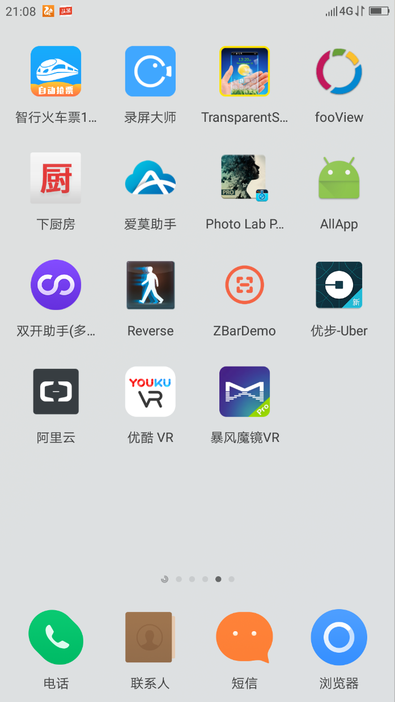

Slide 4
目录/CONTENTS
研究意义
项目设计
后期展望
项目展示

Slide 5



01
研究意义

Slide 6
一、项目研究意义
一、给用户带来与普通安卓app相同的用户体验，提高可用性和改进用户的友好体验。
二、解决内存空间和运存空间需求大的问题，降低手机客户端的成本；
启用免更新服务，为用户节省更新时间和网络流量。
三、为开发者解决版本不互通问题，解决可移植性问题。

Slide 7
02
项目设计

Slide 8
定制应用模块
进入该界面，选择自己需要的webapp应用，点击一键定制，即可完成自己所需要的应用的定制。
删除应用模块
进入该界面，即可把定制的应用，但又不需要的应用进行删除。
增加应用模块
进入该界面，即可在原来的基础上，添加新的应用。
进入应用模块
进入该界面，即可查看自己已经定制的应用，并且像使用普通手机app一样使用里面的应用。
智能搜索模块
提供输入一次关键字，可得到多个搜索引擎的搜索结果。

Slide 9
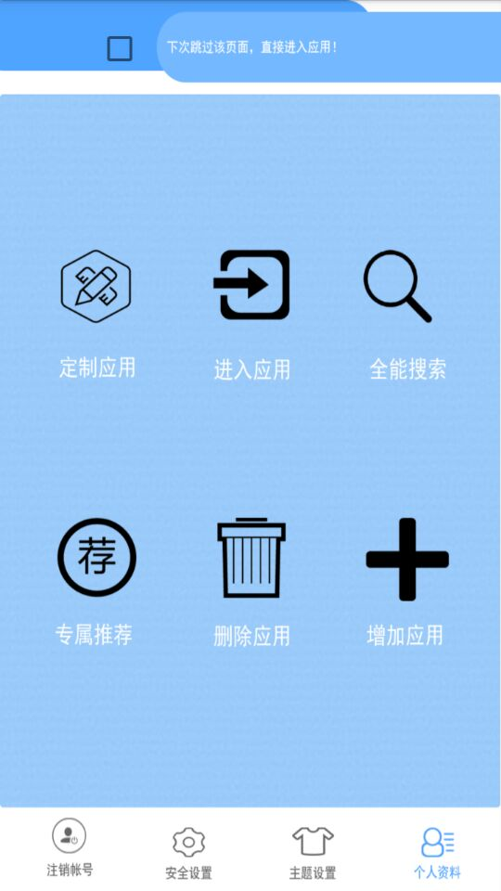
二、项目界面
简单的操作，即可体验webapp应用。

Slide 10
03
后期展望

Slide 11
结合用户的使用，以及个人资料，设计出智能推荐算法，给用户提供有潜在需求的应用。

Slide 12
04
项目展示

Slide 13






青春，成就梦想！
个性化定制APP
应用的设计与实现
定制一个专属的app应用！

Slide 14
感谢观看！
个性化定制APP应用的设计与实现！

